Slide 1




C1/B题题解
创建人：李昉政 创建时间：2023.9.17

Slide 2



1
题目简述与分析
目 录
2
解题思路及代码

Slide 3
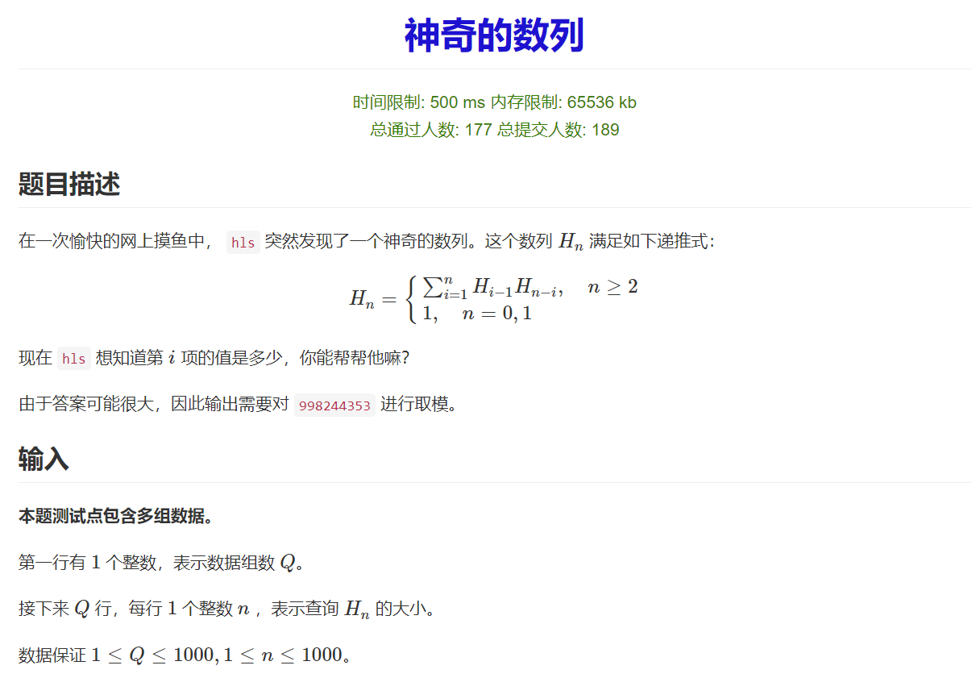
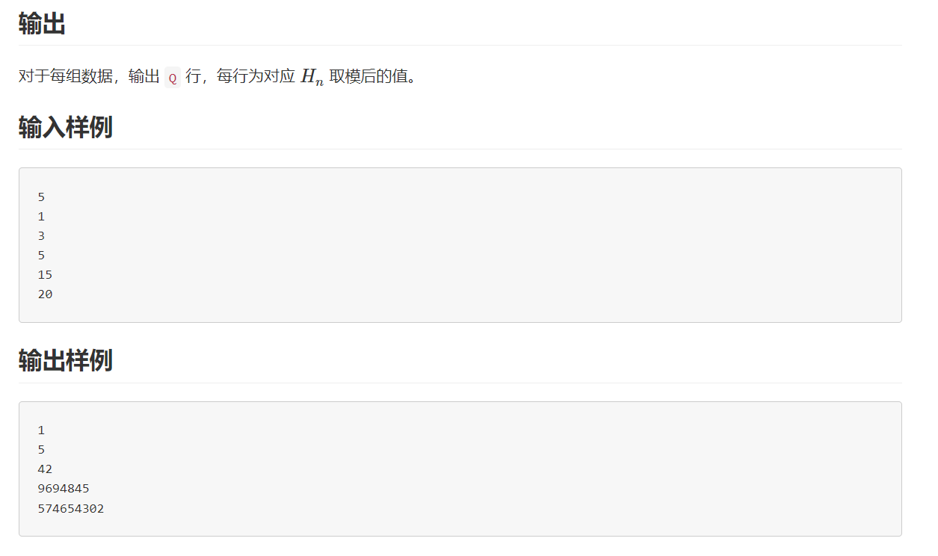
1.题目简述与分析
本题很显然考察递归调用，当然也可以通过数组实现。注意每次乘积前都要对998244353取模。

Slide 4
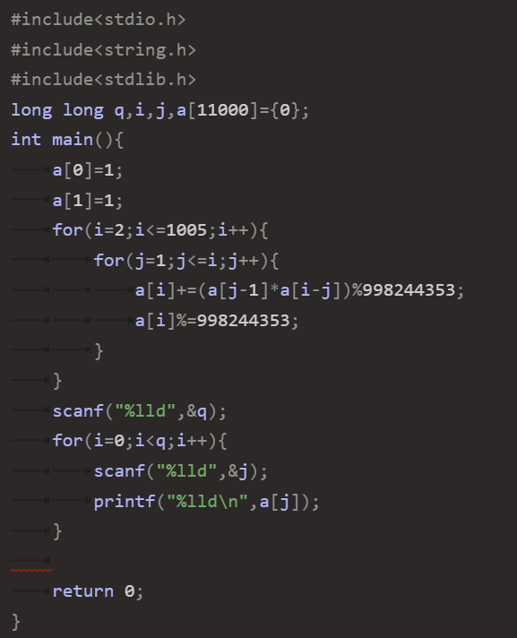
2.解题思路及代码
需要注意的是，本题数据较大，所以每次求和、每次乘积之前都要对998244353取模，防止超出数据范围。

Slide 5
谢谢大家

